Slide 1
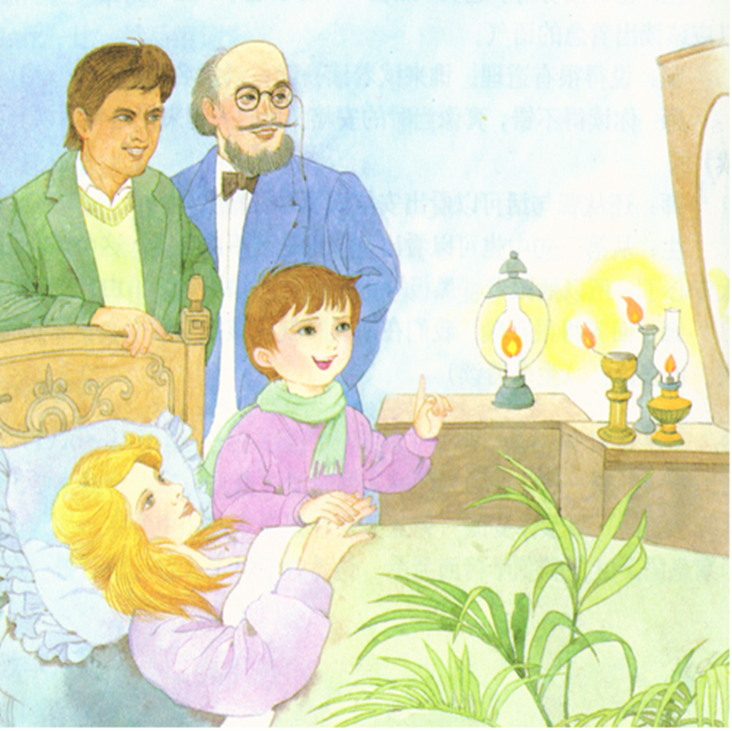

晚上的“太阳”

Slide 2
晚上的“太阳”
“太阳”为什么要加上引号？
晚上有太阳吗？
晚上的太阳指的是什么？

Slide 3
请求 医生 急性阑尾炎
需要 一秒 无可奈何
挡住 简易
犹豫 手术 痛苦 发明
焦急 呻吟 自豪 智慧
一本正经

Slide 4
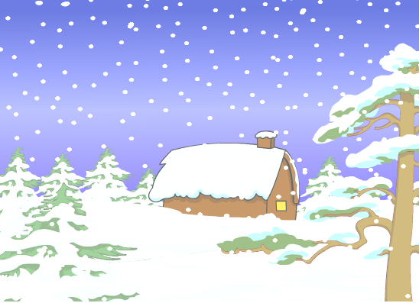
一个大雪天的晚上，爱迪生的妈妈突然病了。爸爸请来的医生说，妈妈得的是急性阑尾炎，需要马上做手术。

Slide 5
一个大雪天的晚上，爱迪生的妈妈突然病了。爸爸请来的医生说，妈妈得的是急性阑尾炎，需要马上做手术。

Slide 6
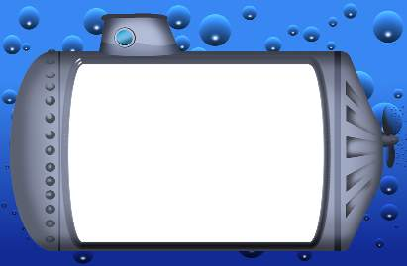


急性阑尾炎非常危险,发作时患者疼痛无比,若不及时进行手术,阑尾会化脓、穿孔，导致患者死亡。

Slide 7
一个大雪天的晚上，爱迪生的妈妈突然病了。爸爸请来的医生说，妈妈得的是急性阑尾炎，需要马上做手术。

Slide 8

那时还没有电灯，油灯的光线很暗，用它照明做手术很危险。

Slide 9
医生犹豫了。

Slide 10
爸爸无可奈何地搓着手

Slide 11
爱迪生站在一旁焦急地看着妈妈

Slide 12
妈妈痛苦的呻吟着，爸爸无可奈何地搓着手，爱迪生站在一旁焦急地看着妈妈。

Slide 13
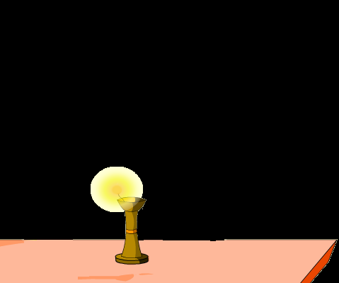



Slide 14
时间一分一秒地过去了，爱迪生的手心攥出了汗水。

Slide 15
时间一分一秒地过去了，爱迪生的手心攥出了汗水。

Slide 16
突然,他眼睛一亮：“医生我有办法了！”

Slide 17
突然,他眼睛一亮（ ）地说：“医生我有办法了！”

Slide 18
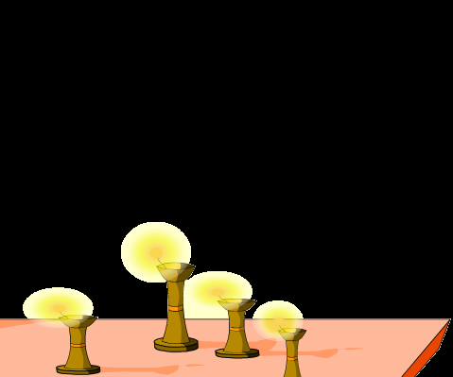

爱迪生把所有的油灯都端了出来。
爱迪生又搬来一面大镜子，把油灯放在箱子上，镜子放在油灯后面。

Slide 20
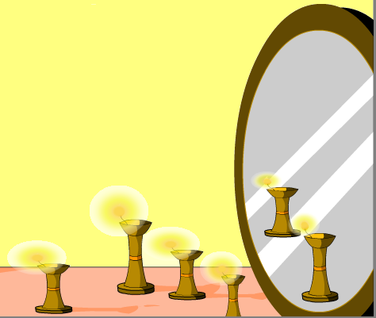
顿时，简易的“手术台”前一片光明。

Slide 21
医生顺利地做完了手术。他高兴地说：“孩子，是你用智慧救了妈妈！”

Slide 22
妈妈醒来了，苍白的脸上露出了自豪的笑容。
● ●

Slide 23
爱迪生拉着妈妈的手，一本正经地说：“妈妈，要是晚上也有太阳该多好哇，我要造一个晚上的‘太阳’。”

Slide 24
爱迪生拉着妈妈的手，一本正经地说：“妈妈，要是晚上也有太阳该多好哇，我要造一个晚上的‘太阳’。”

Slide 25
爱迪生拉着妈妈的手，一本正经地说：“妈妈，要是晚上也有太阳该多好哇，我要造一个晚上的‘太阳’。”

Slide 26
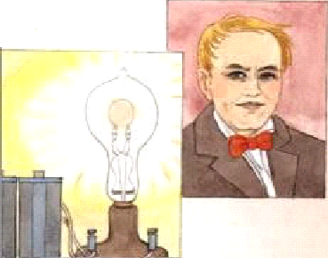
后来，爱迪生真的发明了电灯。

Slide 27
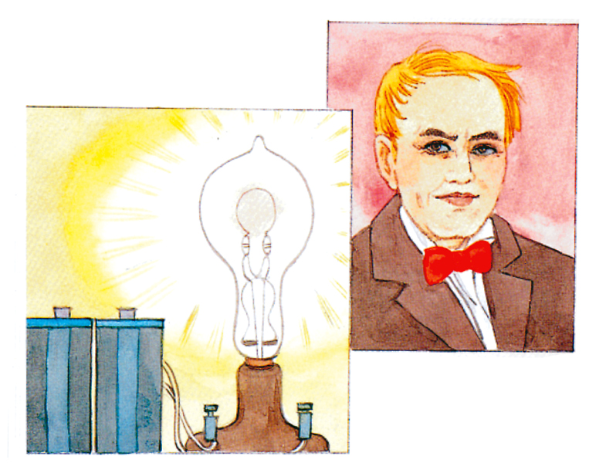
爱迪生发明电灯的故事
有一天，爱迪生独自坐在实验室里，默默地想着实验失败的教训。桌上放着一堆从煤油灯罩上刮下来的油烟 他心不在焉地拿在手里揉搓，不知不觉就搓成了一根细线。他看见了这根细线，顿时，眼睛一亮，马上站起来，对助手们大声喊：“快！快拿棉线来！”
爱迪生指着棉线说：“我们赶快来试试这个。”他们把棉线烤成一根炭丝。碳丝很脆，稍微一碰就断了。断了再烧！就这样，爱迪生和助手们一直干到第三天，才烧出了一条完整的细炭丝。这是多么惊人的毅力啊！但是，要把这又细、又脆、又易碎的炭丝，送到玻璃工厂那里去装进灯泡，

Slide 28
该多不容易啊！走路必须非常轻。爱迪生的助手捧着炭丝，小心翼翼地在前边走，爱迪生像保护珍宝似地紧跟在后面。
唉！真倒霉！偏偏这么巧！刚走到玻璃工厂门前，忽然，这根炭丝断了！三天的工夫全白费了！不能泄气！从头来！当天傍晚，他们又烧出第二根炭丝，不巧，又让一个玉匠的锤子掉在上面，打碎了。 他们又继续试验。半夜，终于烧成了第三根炭丝。这一次，他们成功了！在玻璃工的帮助下，炭丝顺利地装进灯泡里去。
电灯亮啦！爱迪生和他的助手们高兴得又蹦又跳，又唱又笑，这明亮的灯光，凝聚着他们多少血汗啊！然而，遗憾的是，这第一盏电灯只亮了45个小时。

Slide 29
爱迪生花费了13年的心血，终于研究成功了电灯！

Slide 30

作业：
搜集爱迪生发明电灯或有关爱迪生的故事，举行一个小小故事交流会。

Slide 31
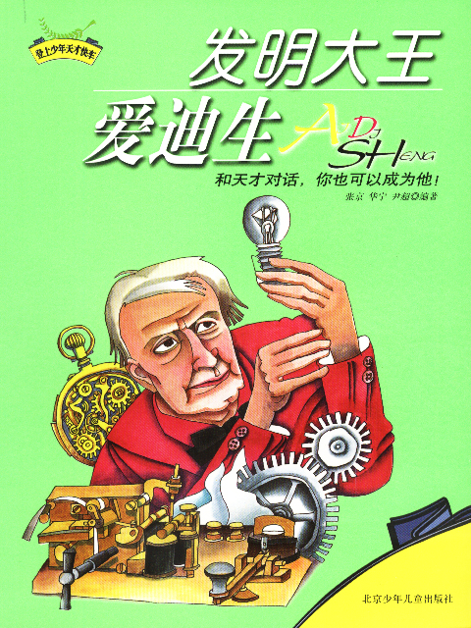

Slide 32
比一比，再组词。
及（ ） 须（ ） 当（ ）
急（ ） 需（ ） 挡（ ）
填上合适的词。
（ ）的脸上 （ ）的笑容
（ ）的明天 （ ）地说
（ ）地呻吟 （ ）地看着

Slide 33
选字填空。
需 须
（ ）要 必（ ） 胡（ ）
（ ）求 军（ ） 急（ ）
需
须
须
需
需
需

Slide 34



敬请指导

